Slide 1
学前儿童游戏教程 主编 翟理红
游戏治疗
复旦大学出版社出版

Slide 2
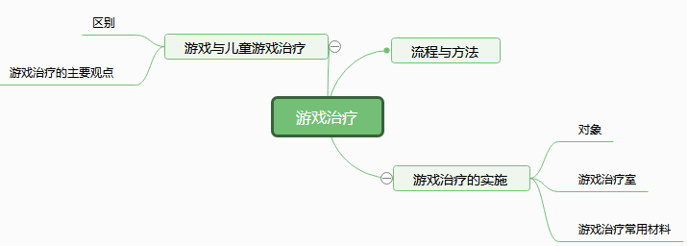
学习导图

Slide 3
教学提纲
一、游戏与儿童游戏治疗
（一）游戏治疗及其概念
（二）游戏与游戏治疗的区别
（三）游戏治疗的分类及其主要观点
二、儿童游戏治疗的实施
（一）游戏治疗的对象
（二）游戏治疗室及其常见游戏材料
（三）游戏治疗的流程与方法

Slide 4
一、游戏与儿童游戏治疗

Slide 5
（一）游戏治疗的概念
游戏治疗是心理治疗的方式之一，是以心理咨询理论为基础，以游戏为媒介，对需要帮助解决行为障碍或心理困扰的儿童进行观察、测量、分析并实施矫治或疏导。

Slide 6
（二）游戏与游戏治疗的区别
 | 游戏 | 游戏治疗
儿童的地位 | 主动的 | 被动的
活动目的 | 享受过程、不追求目的 | 希望达到一定的目的
情绪体验 | 充满快乐 | 释放问题、放松
活动时间 | 自由的 | 有限制的

Slide 7




（三）游戏治疗的分类及其主要观点
精神分析学派
人本主义学派
结构性游戏治疗
认知行为游戏治疗

Slide 8
精神分析学派
把游戏作为心理分析治疗过程中的手段或工具分析潜意识，将这些尚未解决的潜意识内容，提升到意识层次，从而彻底解决问题。

Slide 9
人本主义学派
治疗者不主动介入儿童的游戏，也不认为游戏本身有治疗的效果，而是以游戏为媒介，让儿童感受到治疗者的真诚、无条件的尊重和友善。

Slide 10
结构性游戏
治疗
重视游戏的发泄价值，强调治疗者在决定治疗过程及焦点问题上应采取主动角色。

Slide 11
认知行为游戏治疗
强调儿童必须主动参与治疗，并明确与自己相关的责任问题，治疗师的介入可以帮助儿童了解自身存在的问题，并通过游戏，将认知观念间接地传递给儿童，从而使儿童的问题行为或情绪问题得到改善。

Slide 12
二、儿童游戏治疗的实施

Slide 13
（一）游戏治疗的对象
出现下列情况之一的儿童需要进行游戏治疗：
1.经由医疗机构诊断确定的，或因自闭造成情绪表达困难者。
2.有暴力倾向或自我伤害之行为问题者。
3.有分离焦虑、学习障碍、专心程度较弱或人际关系适应困难者。
4.面临家庭变故，如父母离婚、死亡、分离等适应问题者。
5.受外来侵害而造成身心创伤的，如虐待、暴力、性侵害或重大自然灾害影响等。

Slide 14
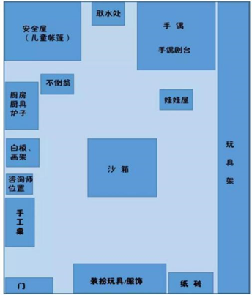
（二）游戏治疗室及其常见游戏材料
从游戏治疗的需求上，游戏的玩具和材料可以分为三大类：
1.真实生活场景类玩具
2.行动化及释放攻击类玩具
3.创造性表达和情绪发泄类玩具

Slide 15
（三）游戏治疗的流程与方法
1.准备阶段：包括与父母面谈，收集信息；与孩子独处，建立互信关系；全面观察，做好记录。
2.治疗阶段：治疗初期、治疗中期、治疗后期。
3.结束阶段：治疗者可根据评估检测结果决定是否需要延长治疗时间次数，如无必要则可以终止治疗。
4.追踪阶段：在游戏治疗结束后，需要对儿童进行一段时间的随访追踪观察，以确定游戏治疗的效果是否真实、稳定、长久，是否真正解决了困扰儿童的问题。

Slide 16




（三）游戏治疗的流程与方法
艺术治疗
讲故事治疗
玩偶、木偶游戏治疗
沙盘游戏治疗

Slide 17
思考与练习
1.游戏治疗与游戏最本质的区别是什么？
2.阅读教材案例9-4，谈谈你对游戏治疗有的看法？

Slide 18
实践与实训
项目一：游戏治疗室中的沟通方法
目的：掌握教师与幼儿、与家长建立良好关系对于治疗的价值，学会建立良好关系的沟通方法。
要求：学习与家长、与儿童沟通的技巧，在同学中进行两两相对的沟通练习，直到能流畅利用语言和非语言进行表达
形式：两人一组合作。模拟展示。
项目二：收集游戏治疗案例
目的：拓展学生的教育视野，了解更多的游戏治疗案例。
要求：用多种形式收集资料；
形式：3人一组合作完成。完整的游戏治疗案例文案。

Slide 19
游学在线
1.游戏治疗发展到今天，治疗对象已经不再局限于“心理障碍或问题儿童”，它正从“治疗性”逐渐扩展到“预防性及发展性”。在此种背景下，有人提出游戏治疗的“治疗色彩”有必要逐渐淡化，谈谈你的看法？

Slide 20
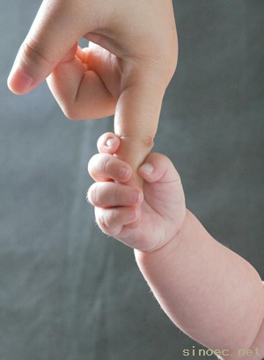
牵手
童年

